Slide 1
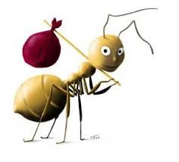
La sauterelle et la fourmi
Exercices du texte 1
1.Complète avec les mots du texte.
pénible – chaude - fatiguée
La fourmi est _________________.
La journée est _______________________.
Le travail est _____________.
2. Réponds par VRAI ou FAUX
La fourmi se bagarre avec un chat.
Le travail était facile.
La souris est fatiguée.
La journée est chaude.
6.Colorie la bonne réponse. (L’adulte lit.)
Que veut dire « persévérer » ?
Que sont « les restes d’un pique-nique »?
C’est continuer à faire quelque chose.
C’est arrêter de faire quelque chose.
Ce que les gens n’ont pas mangé.
Les herbes qui entourent la fourmi.

